Slide 1
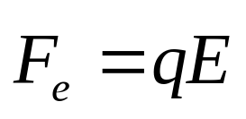
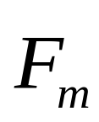


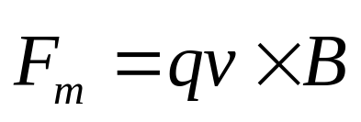
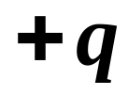

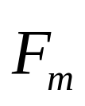

§12-5 带电粒子在电场和磁场中的运动
一、带电粒子在电场和磁场中所受的力
在电场中，带电粒子受电场力作用
在磁场中，带电粒子受洛仑兹力
（磁场力）作用
(1)运动电荷、静止电荷都受电场力作用，而只有运动电荷受洛仑兹力作用
(2) 与 垂直，故洛仑兹力不对带电粒子做功，只改变其运动方向

Slide 2



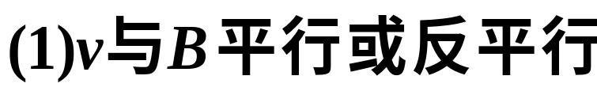
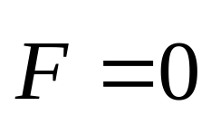
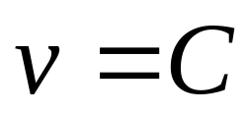
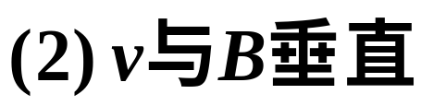
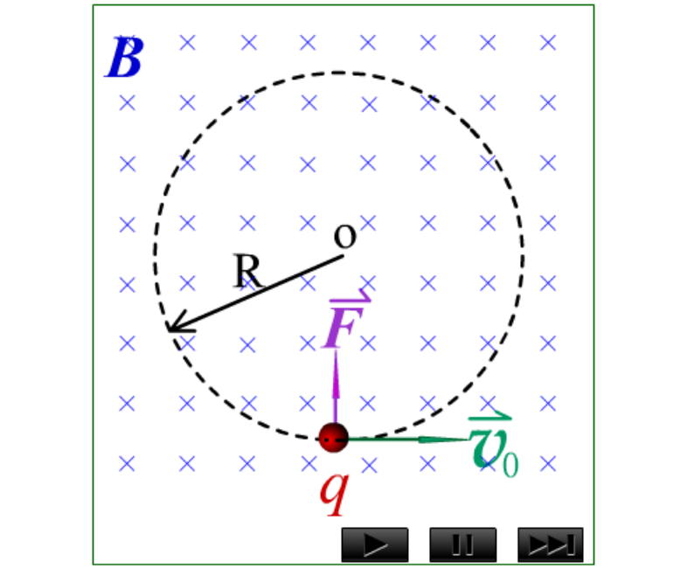
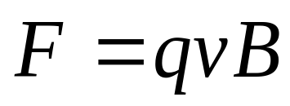
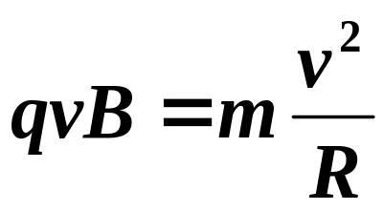
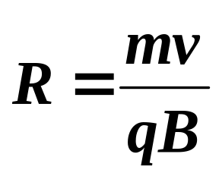
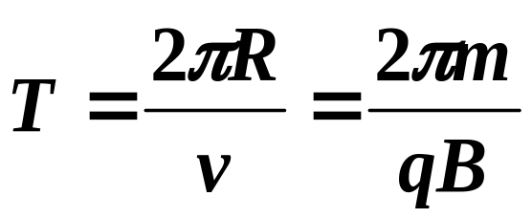
二、带电粒子在均匀磁场中
的运动
粒子做匀速直线运动
粒子做匀速圆周运动

Slide 3





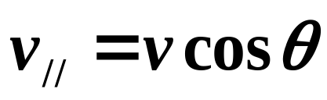

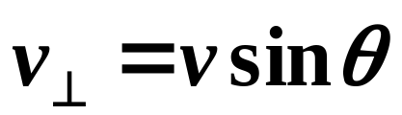
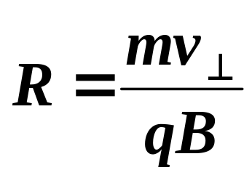
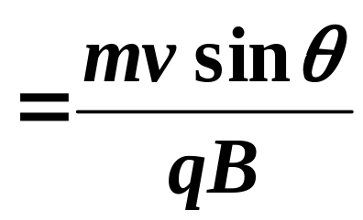
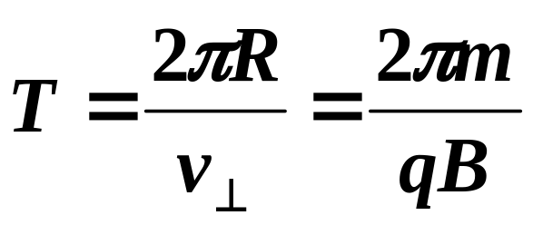


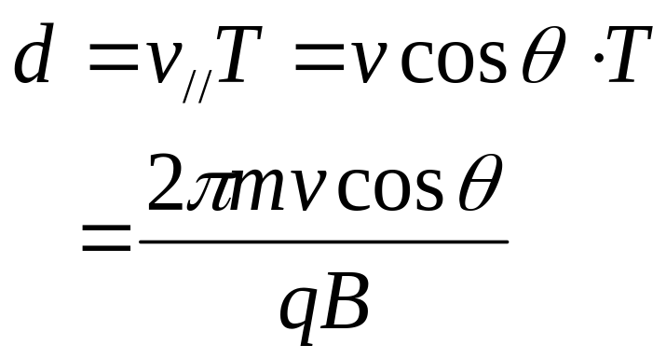

螺距 d ：
q
R

Slide 4
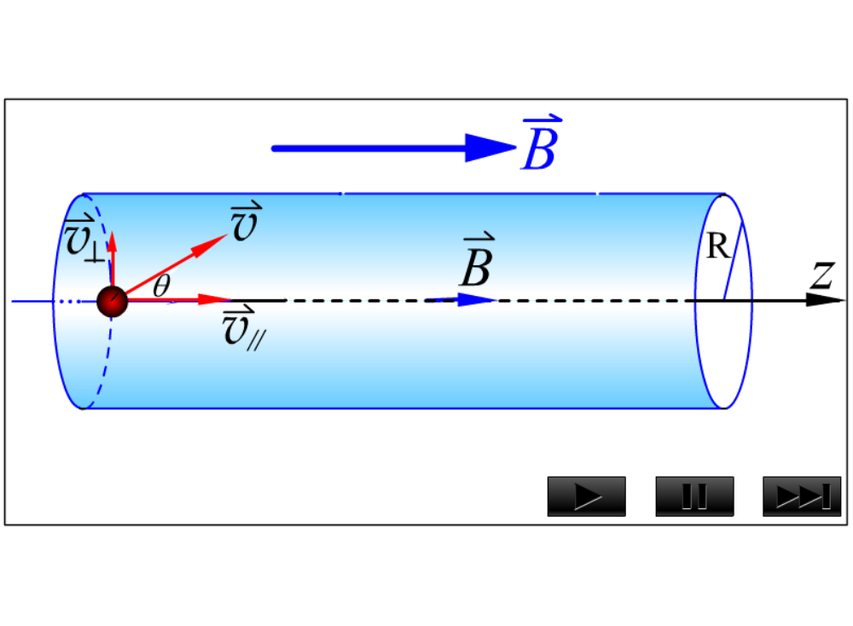

Slide 5


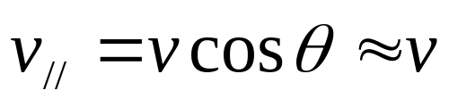
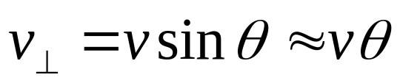


(4)应用：磁聚焦
从A点发出速率差不多相等、且与磁感强度
的夹角 都很小的一束带电粒子流。则有：
各粒子在磁场作用下沿着不同螺旋线前进，但由于 近似相等、周期相同，故经过距离d后重新汇聚在点 。
B
A
A′
·
·

Slide 6
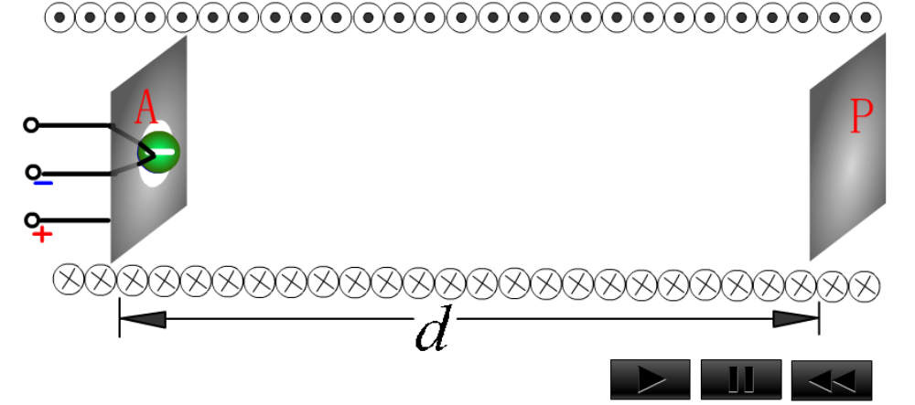

Slide 7
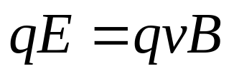
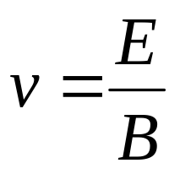




三、带电粒子在电场和磁场中的运动举例
例：速度选择器
要使电子能穿过S，磁场要垂直纸面向里，且满足 ，即

Slide 8
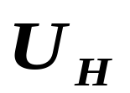




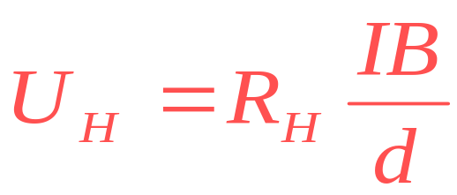





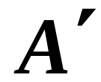
1.霍耳效应
(1)厚度d,宽为b的导电薄片，沿x轴通有电流强度I，当在y轴方向加以匀强磁场B时，在导电薄片两侧
产生一电势差
，这一现象称为霍耳效应
R_{H}-霍耳系数

Slide 9



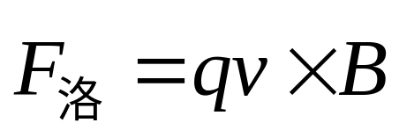






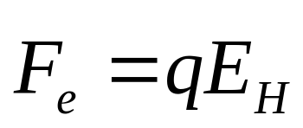







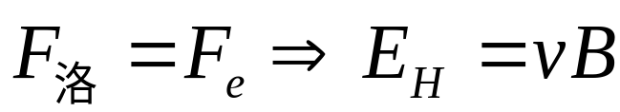


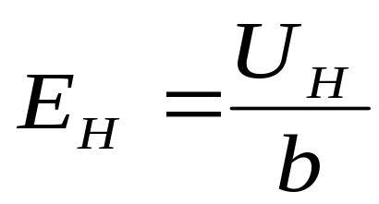
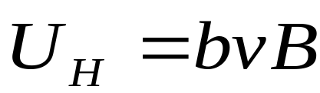
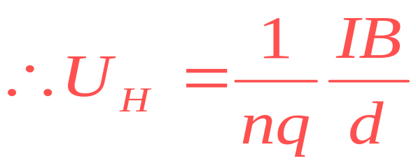
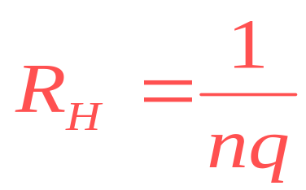
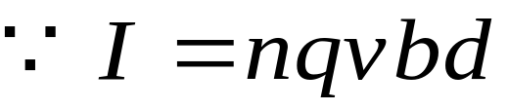
(2)霍耳效应可用洛仑兹力来说明
q>0
+
+
+
+
+
+
+
+
+
+
+
+
此时载流子将作匀速直线运动，同时 两侧停止电荷的继续堆积，从而在 两侧建立一个稳定的电势差

Slide 10
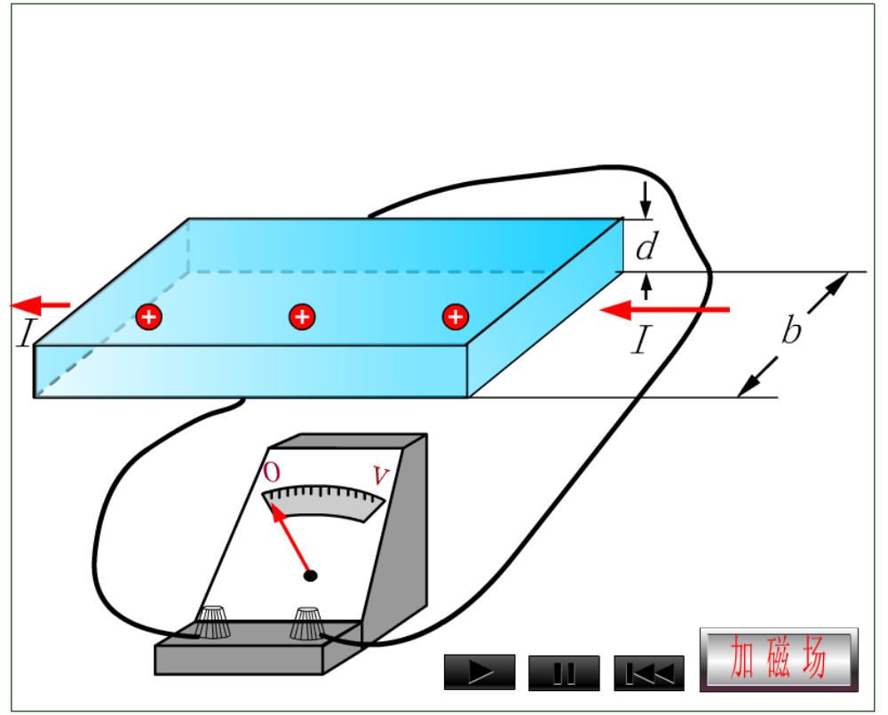

Slide 11





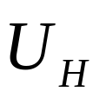
q<0
+
+
+
+
+
+
+
+
+
+
+
+
+
+
+
+
+
+
+
+
+
+
+
+
(3)电势差 与载流子电荷的正负有关
上图中，若载流子带正电，则 为正；若载流子带负电，则 为负

Slide 12
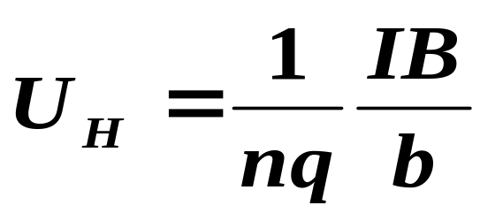
(4)霍耳效应的应用
确定半导体的类型
n型半导体载流子为电子
p型半导体载流子为带正电的空穴
根据霍耳系数的大小的测定，
可以确定载流子的浓度
测量磁场强度

Slide 13
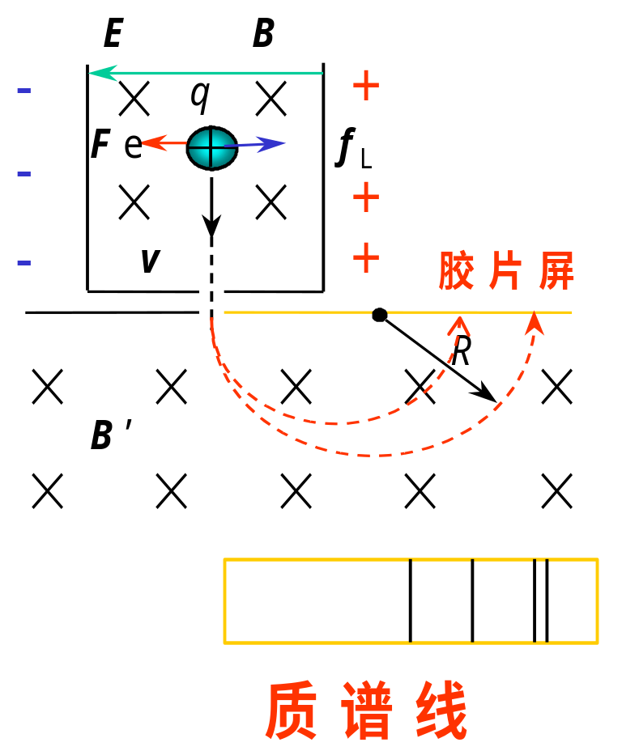



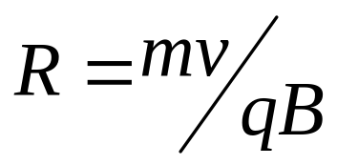

2．质谱仪
用物理方法分析同位素
由 可知，不同质量的同位素的轨道半径不同，形成不同的谱线
+

Slide 14
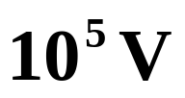
3．回旋加速器
两电极间加有高频交流电压，其间的缝隙即存在高频交变电场。
只要使得交变电压的周期与粒子在D形盒中的运动周期一致，则粒子每次经过缝隙（电场区域）均被加速。
* 同步回旋加速器
带电粒子
×
×
B
B
D形金属空腔
~
×B
R
F
v
q m

Slide 15
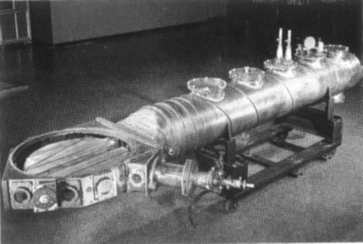
1932年劳伦斯研制第一台回旋加速器的D型室.
此加速器可将质子和氘核加速到1MeV的能量，为此1939年劳伦斯获得诺贝尔物理学奖.

Slide 16





4．带电粒子在非均匀磁场中的运动
(1)带电粒子向磁场较强的方向运动时，回旋半径不断减小；
(2)洛伦兹力恒有一个指向
磁场较弱方向的分力，此
分力阻止带电粒子向磁场
较强的方向运动。这使得
粒子沿磁场方向的速度减
小为零，然后向反方向运
动。
非均匀磁场

Slide 17
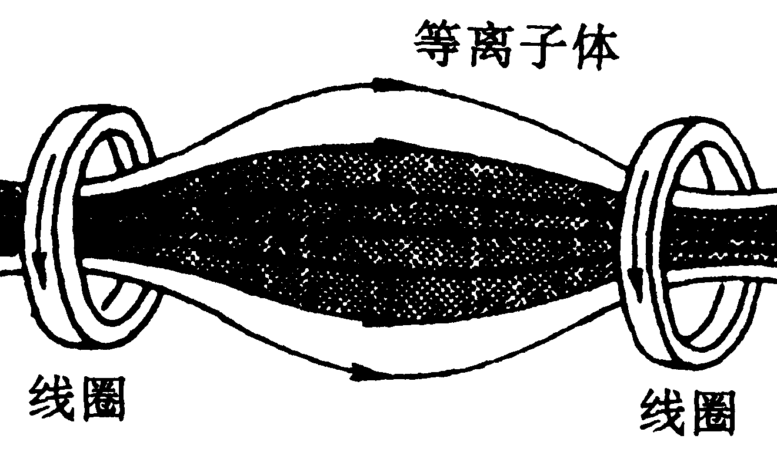



带电粒子
磁镜
磁镜
应用：磁镜
在如图磁场（轴对称、中间弱、两端强）中，粒子被局限在一定范围内往返运动，好像光线被镜面反射，故称磁镜。
在受控热核反应中，用此法把等离子体约束在一定范围之内。

Slide 18
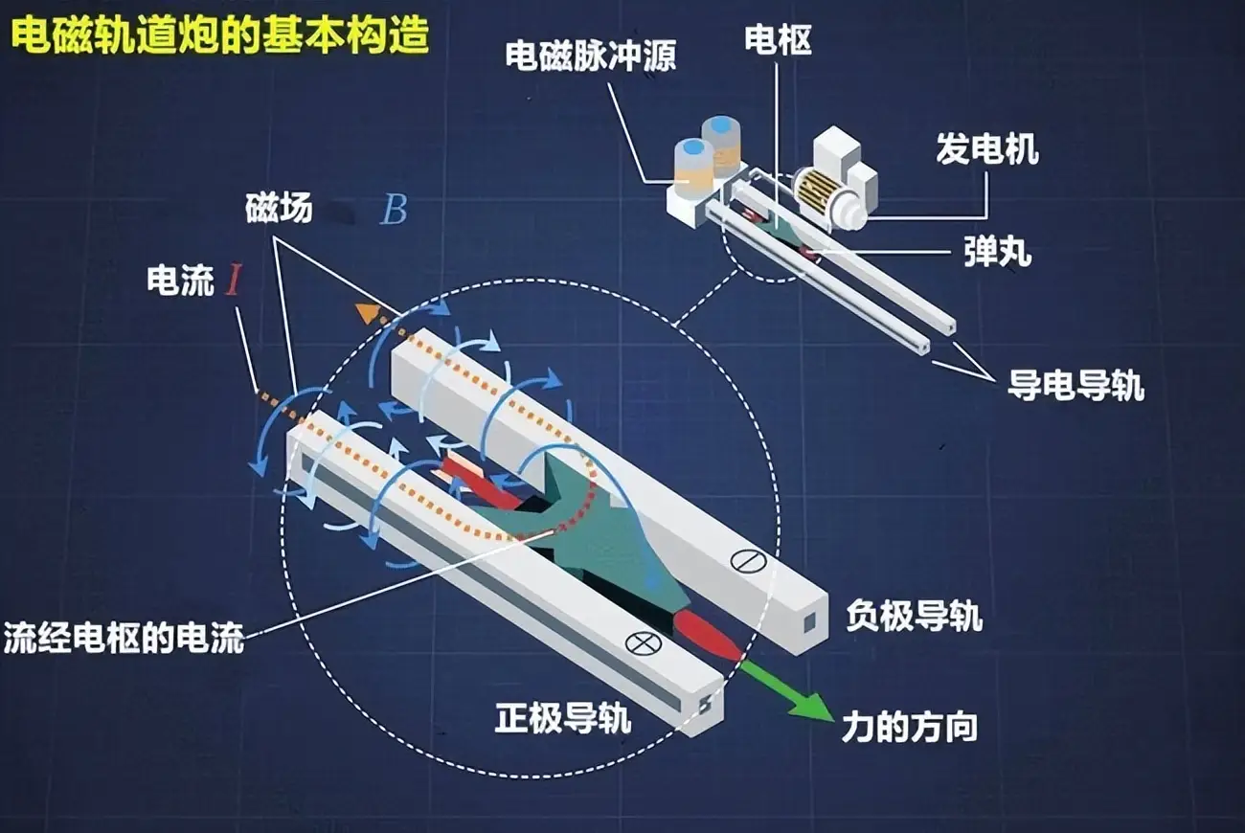
§12-6 载流导线在磁场中所受的力

Slide 19
一、安培力
1．安培力与洛伦兹力的关系
导线中的电流由大量自由电子的定向运动形成，导线在磁场中所受的安培力是磁场作用在自由电子上的洛伦兹力的宏观表现。

Slide 20

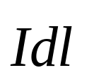


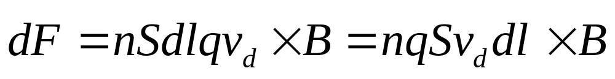
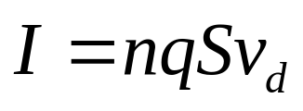
2．安培力
考虑电流元 ，设其截面积为S，载流子漂移速度为 ，载流子数密度为n，则其中所有载流子所受的洛伦兹力为：
又由电流强度 ，故有：
S
电流元
υ_{d}
⊕
⊕
B
dl
⊕
⊕
q
⊕

Slide 21

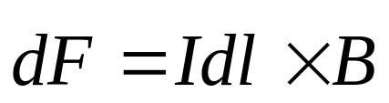










即为电流元在磁场中所受的安培力
有限长载流导线 在磁场中所受安培力即为：

Slide 22








例
图示为相互垂直的两个电流元
它们之间的相互作用力
电流元
所受作用力
电流元
所受作用力
孤立的电流元实际上并不存在

Slide 23













二、平行无限长直导线间的相互作用力
1．设两导线间垂直距离为d，其中电流强度分别为
和 ，则导线1在导线2处产生的磁感强度为：
且方向与导线2垂直
导线2的一段电流元
所受安培力为：
d

Slide 24



d
反之，导线2产生的磁
场作用在导线1的一段电
流元 上的力为：
因此，单位长度导线上的作用力为：
并且，当两导线中电流沿同方向时，其相互作用力为引力；电流沿相反方向时，相互作用力为斥力。

Slide 25



2．电流的单位
规定：设真空中两根平行的长直导线相距1m，通以大小相等的恒定电流，如果导线每米长度受的作用力为 ，则每根导线中的电流强度为1安培(A)。

Slide 26










练习1、求一无限长直载流导线的磁场对另一直载流导线ab的作用力。已知：I₁、I₂、d、L
解：
a
b
x
d
L

Slide 27


















练习2、如图所示，一根长直导线载有电流
矩形回路载有电流 。试计算作用在回路上
的合力。已知 ， ， 。
解：易知
合力
方向向左

Slide 28













例：在均匀磁场 中，有一段弯曲导线ab，通有电流I，求此段电流受的安培力。
解：安培力
其中 为从a到b的矢量线
段，等于各段矢量长度元
的矢量和
P
L

Slide 29






即：弯曲导线在均匀磁场中所受安培力等于从起点到终点的直导线通过相同电流时所受的力
方向沿y轴正向
若a、b两点重合，则 、 ，即是说：均匀磁场中的闭合载流回路整体上不受安培力。

Slide 30


§12-7 磁场对载流线圈的磁力矩
a
D
C
以矩形线圈为例
设矩形线圈ABCD可绕垂直于
磁感强度 的中心轴自由转动。
则有
b
I
⊗
B
☉
I
A
B
BC、DA两边所受安培力大小
相等、方向相反
A(D)
F_{BC}
⊗
☉
B(C)
e_{n}
F_{AD}
俯视图

Slide 31



a
BC、DA两边所受安培力大小
相等、方向相反
但不作用在同一条直线上，产
生合力矩：
D
C
b
I
⊗
B
☉
I
A
B
A(D)
F_{BC}
⊗
☉
B(C)
其中 为线圈面积
e_{n}
F_{AD}
俯视图

Slide 32






a
考虑 的方向，可表示为：
其中 为线圈磁矩
上式适用于任意形状的线圈
任意形状的载流平面线圈作为
整体，在均匀外磁场中不受
力，但受到一个力矩，这力矩
总是力图使这线圈的磁矩转到
外磁场的方向。
D
C
b
I
⊗
B
☉
I
A
B
A(D)
F_{BC}
⊗
☉
B(C)
e_{n}
F_{AD}
俯视图

Slide 33



矩形线圈ABCD可绕垂直于
磁感强度 的中心轴自由转
动；线圈的法向单位矢量 与
的夹角为 。
则有
F_{CD}
a
C
D
b
I
θ
B
I
e_{n}
B
A
F_{AB}
F_{BC}
B(C)
☉
θ
⊗
A(D)
e_{n}
并且作用线为中心轴，力矩为零。
F_{AD}
俯视图

Slide 34


F_{CD}
a
C
BC、DA两边所受安培力大小
相等、方向相反
但不作用在同一条直线上，产
生合力矩：
其中 为线圈面积
D
b
I
θ
B
I
e_{n}
B
A
F_{AB}
F_{BC}
B(C)
☉
θ
⊗
A(D)
e_{n}
F_{AD}
俯视图

Slide 35

F_{CD}
a
C
D
b
I
考虑 的方向，可表示为：
其中 为线圈磁矩
θ
B
I
e_{n}
B
A
F_{AB}
F_{BC}
B(C)
☉
θ
⊗
A(D)
e_{n}
F_{AD}
俯视图

Slide 36






设 与 夹角为 ，则 时，力矩最大； 时，力矩为0。但 时，线圈处于稳定平衡状态； 时，线圈处于非稳定平衡状态。

Slide 37








例：如图所示，半径为R、电流为I，可绕Oy轴旋转的圆形载流线圈放在均匀磁场中，磁感强度 沿x轴正向，则线圈受力如何？所受磁力矩又如何？
解：闭合载流回路在均匀
磁场中整体上来说不受安
培力
所受磁力矩
，方向沿y轴正向

